Slide 1
Praha
Nela Bednárová

Slide 2
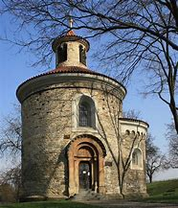
Historie Prahy
Praha se stala významným centrem na konci 9.století, kdy si ji volí za sídlo Přemyslovci, kteří začali budovat české knížectví.
Rozvíjející se podhradí na obou březích Vltavy obklopující přemyslovské hradiště a později hrad se ve 13. století proměnilo na opevněné vrcholně středověké město.
Za vlády Karla IV. se stává Praha hlavním městem říše římské.
Kulturrně se však město rozvíjelo v době panování Rudolfa II. ,kdy se opět stala hlavním městem říše.
Současně však přichází nový, barokní sloh.
V druhé polovině 19.století došlo k rozvoji osídlení (stavěly se mosty,továrny atd.)
K městu byly připojeny nové čtrvti ( Žižkov atd.)
V roce 1989 bylo město bylo zapsáno na seznam památek UNESCO

Slide 3
Hlavní Panovníci Prahy až do teď
Karel IV. - 1346-1378 Marie Terezie 1740-178
Václav IV. - 1378-141 Josef II. 1780-1790
Zikmund Lucemburský 1419-1437 František I. Rakouský 1792-1835
Jiří z Poděbrad 1458-1471 Ferdinand V.Dobrotivý 1835-1848
Vladislav Jagellonský 1471-1516 František Josef I. 1848-1916
Ferdinand I. 1526-1564
Rudolf II. 1576-1611
Ferdinand II. 1617-1619
Fridrich Falcký 1619-1620

Slide 4
Prezidenti Prahy
Tomáš Garrigue Masaryk 1918-1935 Václav Havel 1989-1992
Edvard Beneš 1935-1938 Václav Havel 1993-2003
Emil Hácha 1938-1945 Václav Klaus 2003-2013
Edvard Beneš 1945-1948 Miloš Zeman 2013 až do teď
Klement Gottwald 1948-1953
Antonín Zátopocký 1953-1957
Antonín Novotný 1957-1968
Ludvík Svoboda 1968-1975
Gustáv Husák 1975-1989

Slide 5
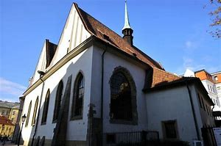
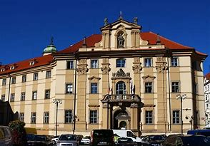
Památky Prahy
Betlémská Kaple
Od roku 1391 stála na Starém Městě Betlémská kaple, kde kázal, mimo jiné, i Mistr Jan Hus.
Klementinum
Původní účel pražského Klementina byl kolej pro Jezuity, které Ferdinanda I. Habsburský pozval v roce 1556 do Prahy.

Slide 6
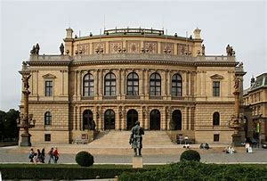
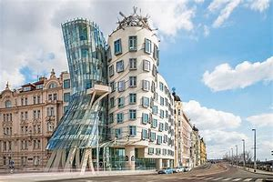
Rudolfinum
Slavnostní otevření budovy Rudolfina proběhlo 7. února 1885.
Rudolfinum se nachází na Starém městě pražském.
Tančící dům
stojí od roku 1996 na rohu Jiráskova náměstí a Rašínova nábřeží.

Slide 7
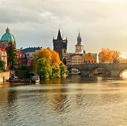
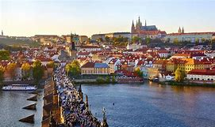
Celkově Praha
Praha je hlavním městem ČR.
Na Pražském hradě sídlí prezident.
Je to nejnávštěvovanější město.
v Praze je přibližně 1,309 milionu lidí.
Praha se vyvíjela 11 let.
Praha je všeobecně považována za jedno z nejkrásnějších měst v Evropě.

